Slide 1
DISEÑO DE DASHBOARD EN UNA HERRAMIENTA BI DE LA COLOCACIÓN DE CARTERA HIPOTECARIA PARA UNA FÁBRICA DE CRÉDITO
MAESTRÍA EN GESTIÓN DE SISTEMAS DE INFORMACIÓN E INTELIGENCIA DE NEGOCIOS
AUTOR: LÓPEZ MORENO, DIEGO FERNANDO
DIRECTOR: VERA FLORES, HUGO GIOVANNY
Agosto 2021

Slide 2
Agenda
01
Antecedentes
06
Metodología
02
Planteamiento del problema
07
Diseño de la solución
03
Objetivos
08
Resultados
04
Hipótesis
09
Conclusiones
05
Fundamentos teóricos
10
Recomendaciones

Slide 3
Antecedentes
Entidad Financiera
Proceso de otorgamiento de préstamo hipotecario
Fábrica de Crédito
Dpto. 1
Fábrica de Crédito
Dpto. 2
Dpto. 3
Servicio tercerizado

Slide 4
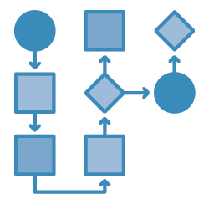
Planteamiento del problema
Entidad
Financiera
Quito
Ecuador
Entidad
Financiera
Fábrica de Crédito
Entidad
Financiera
BPMS

Slide 5
Planteamiento del problema
La Fábrica de Crédito es ineficiente en consolidar la información correspondiente a la colocación de cartera hipotecaria.
Motivos:
Generación diaria de datos
Depuración de datos
Aplicación de fórmulas
Análisis parcial de datos
Gran cantidad de datos históricos
Uso de Ms Excel
Errores de digitación
Discontinuidad en la utilización de archivos

Slide 6
Objetivos
Diseñar un prototipo de dashboard con herramientas de inteligencia de negocios para conocer la colocación de cartera hipotecaria en la Fábrica de Crédito
OE1
OE2
OE3
Realizar una revisión preliminar de literatura para conocer los diferentes dashboards de cartera hipotecaria.
Desarrollar un modelo de dashboard de cartera hipotecaria de acuerdo con el proceso propio de la Fábrica de Crédito.
Evaluar el prototipo de dashboard de cartera hipotecaria con datos de la Fábrica de Crédito.

Slide 7
Hipótesis
La elaboración del dashboard permitirá a la fábrica tener al día indicadores y métricas acerca del comportamiento de la colocación de cartera hipotecaria.
Variable Dependiente: Indicadores y métricas de la fábrica.
Variable Independiente: Comportamiento de la colocación de cartera hipotecaria obtenido del dashboard.

Slide 8
Fundamentos teóricos
Plataformas BI de nueva generación - Gartner
Seguridad
Manejabilidad
Nube
Informes
Conectividad de fuente de datos
Preparación de datos
Complejidad del modelo
Catálogos
Información automatizada
Analítica avanzada
Visualización de datos
Consulta en lenguaje natural
Narración de datos
Integración
Generación de lenguaje natural

Slide 9
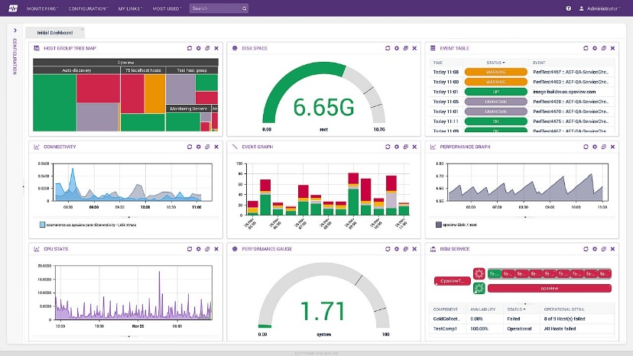
Fundamentos teóricos
Arquitectura BI
ETL
DASHBOARD
Almacén de
datos - DW
Metodologías de
Inteligencia de Negocios
Fuentes de
datos

Slide 10
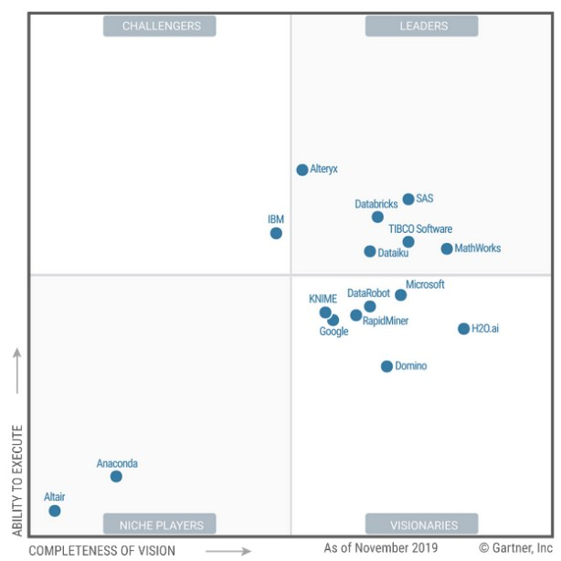
Fundamentos teóricos
Knime
Programación visual
Conexión a fuentes de datos
Recursos educativos en la web
KNIME Hub
Compatibilidad con versiones anteriores
Algoritmos de aprendizaje automático
KNIME Server

Slide 11
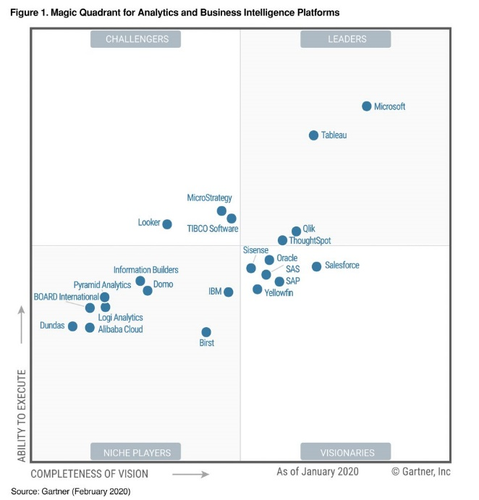
Fundamentos teóricos
Power BI
Conexión a fuentes de datos
Motor de modelado de datos
Diversas gráficas estándar
Soporte para lenguaje R
DAX
Interfaces de búsqueda en lenguaje natural

Slide 12
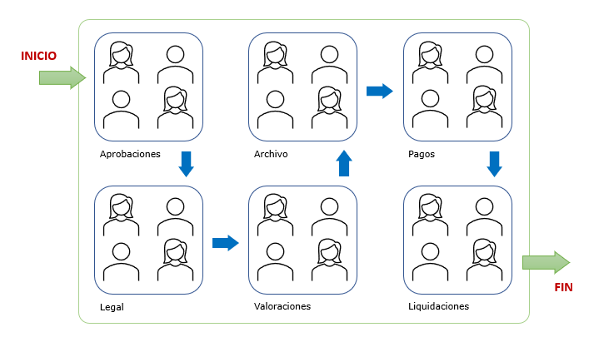
Fundamentos teóricos
Proceso de otorgamiento de préstamo hipotecario

Slide 13
Fundamentos teóricos
Estado del arte - Revisión Inicial de Literatura
Fuentes: ACM Digital Library, IEEE Xplore, Springer
¿Existe algún tipo de dashboard utilizado en una Fábrica de Crédito?
¿Cuál software BI se recomienda para el diseño del dashboard?
¿Cuál es el proceso que se maneja en la Fábrica de Crédito?
¿Cuáles métricas requiere la Fábrica de Crédito en el dashboard?
¿Qué metodología seguir para diseñar el dashboard?
¿Cómo evaluar el dashboard según las necesidades de la Fábrica?

Slide 14
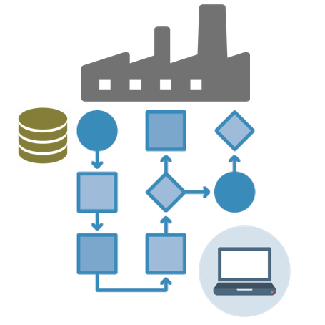
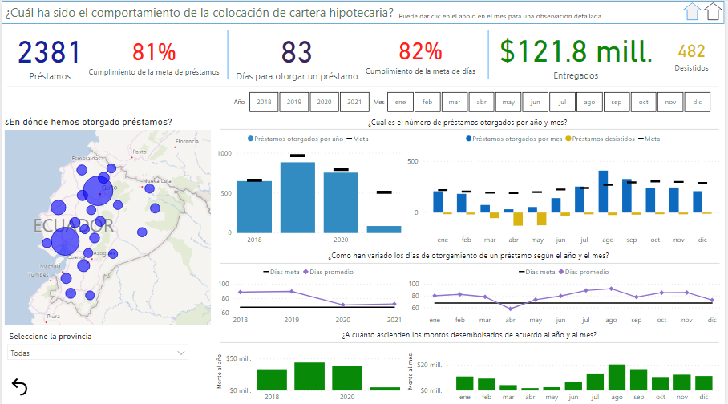
Metodología
Noetix
1
2
3
4
5
6
Las 4 Disciplinas de la Ejecución
BPMN

Slide 15
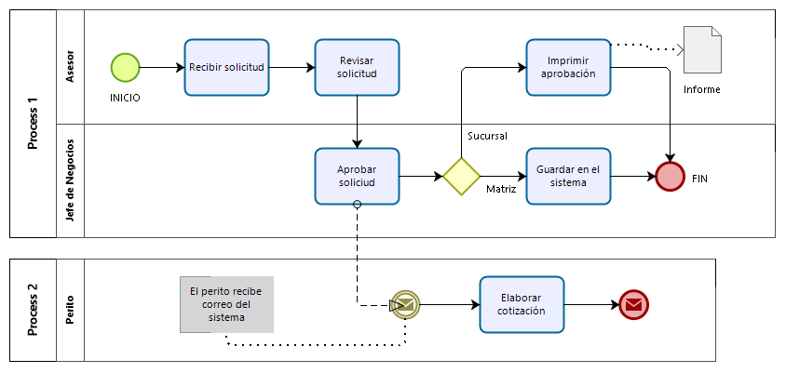
Metodología
Notación y Modelamiento de Procesos de Negocios
Evento
Tarea
Compuerta
Datos
Secuencia
Carril
Piscina

Slide 16
Metodología
Las 4 Disciplinas de la Ejecución
Enfoque en lo crucialmente importante
Actuar sobre las medidas de predicción
Tablero de resultados convincente
Cadena de rendición de cuentas

Slide 17
Metodología
Noetix (empresa)
Planificación
Recopilación de requisitos
Diseño
Construcción y validación
Implementación
Mantenimiento

Slide 18
Diseño de la solución
Revisión del proceso de otorgamiento de préstamo.
Selección de dos metas crucialmente importantes: tiempo y volumen.
Identificación de las fuentes de datos.
Diseño del dashboard con el comportamiento diario de la cartera hipotecaria.
Diseño del dashboard con el comportamiento histórico de la cartera hipotecaria.
Inclusión de conglomerados.

Slide 19
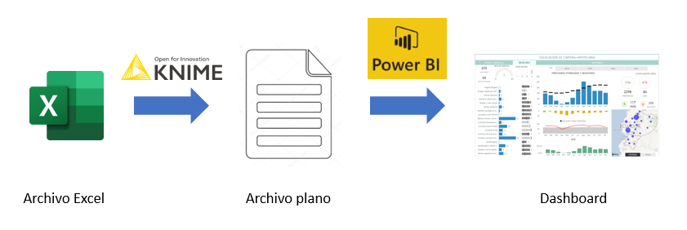
Diseño de la solución
Arquitectura del modelo

Slide 20
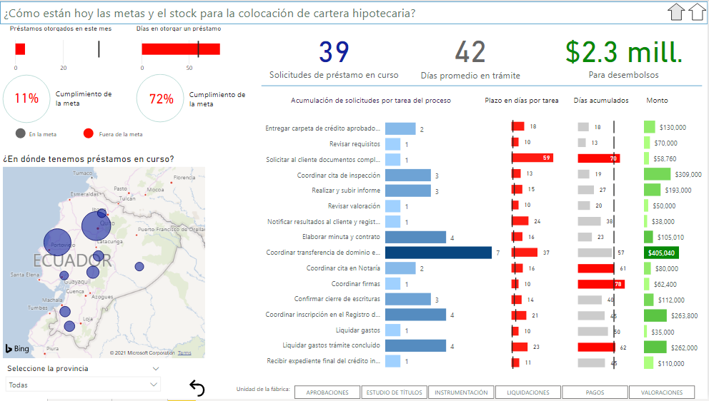
Resultados
Panel del dashboard con la cartera hipotecaria en proceso

Slide 21
Resultados
Panel del dashboard con la historia de la cartera hipotecaria

Slide 22
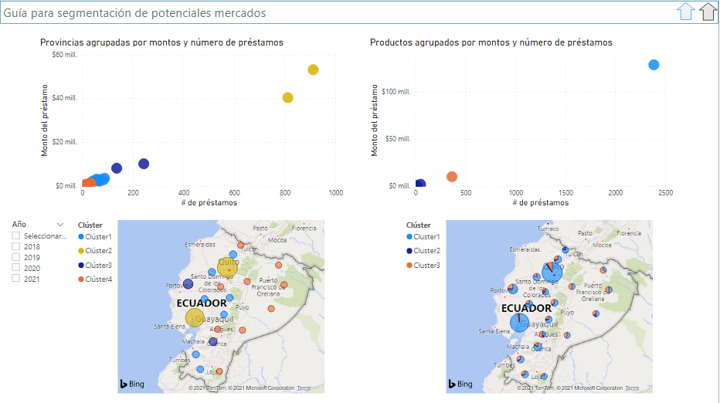
Resultados
Panel del dashboard con segmentos de mercados

Slide 23
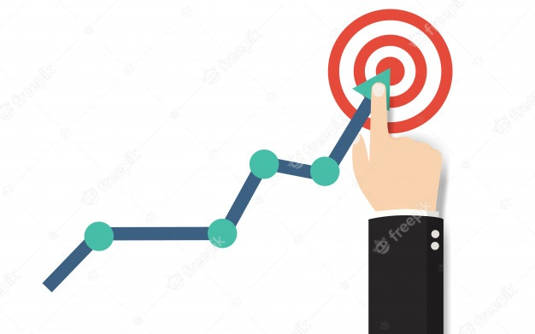
Resultados
¿Qué descubrieron los usuarios al utilizar el dashboard?
Interfaz interactiva de la pantalla.
Los datos se muestran de una manera didáctica.
Conocer el cumplimento de metas.
Conocer el stock de trámites.
Identificar cuellos de botella.
Identificar puntos de mejora.

Slide 24
Conclusiones
El dashboard cumplió las expectativas de la fábrica.
El dashboard facilita la visualización diaria en el cumplimento de las metas.
Existe un centenar de plataformas tecnológicas que facilitan la elaboración de reportes interactivos.
Las metodologías aportaron la ejecución del proyecto.
KNIME y Power BI soportaron de gran manera el cumplimiento del proyecto.
Personal de la fábrica conoció acerca de las herramientas BI y sus bondades.
Se aprobó la hipótesis.

Slide 25
Recomendaciones
La fábrica deberá incorporar el proyecto de BI dentro de su infraestructura tecnológica.
El dashboard deberá ser visible para todos los funcionarios a través de pantallas led.
Se propone la creación de una sección en el dashboard que analice el tiempo ocupado por cada funcionario en las tareas asignadas.

Slide 26
Metodología
¿ ?
preguntas
Gracias por su atención!

